Slide 1
Test case 1 Variant
Yerbolat Dalabayev

Slide 2
Задачи
Были проанализированы данные компаний Кен-Телеком и Дала-Телеком
Сделан разведочный анализ данных в целях выявления характерных признаков тех абонентов мобильного оператора Кен-Телеком, кто сменил в какой-то момент сотовую связь на конкурента Дала-Телеком
Сформированы плоские таблицы, описывающие профили абонентов компаний Кен-Телеком и Дала-Телеком.

Slide 3
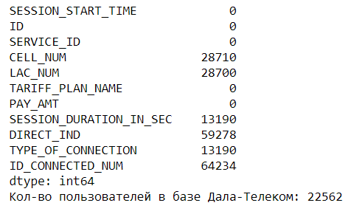
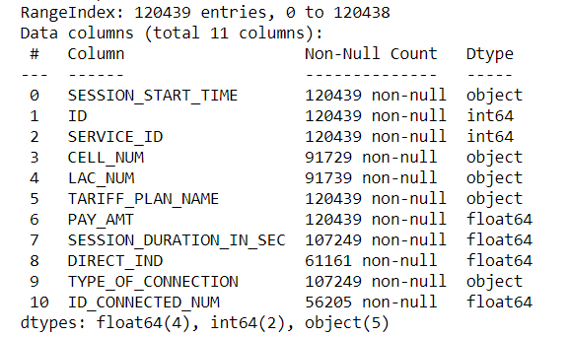
Preprocessing Дала-Телеком
Пустые ячейки столбцов «PAY_AMT» и «SESSION_DURATION_IN_SEC» были заменены нулями
О датасете:

Slide 4
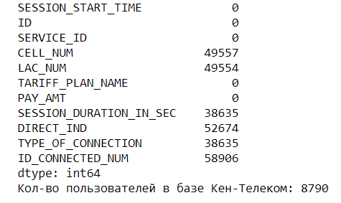
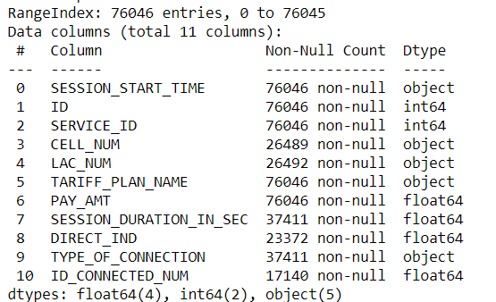
Preprocessing Кен-Телеком
Пустые ячейки столбцов «PAY_AMT» и «SESSION_DURATION_IN_SEC» были заменены нулями
О датасете:

Slide 5
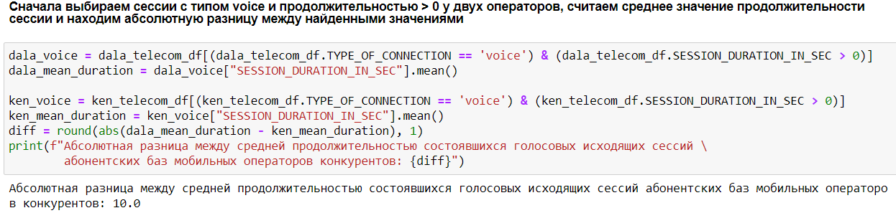
Вопрос 1 а) Определите абсолютную разницу между средней продолжительностью состоявшихся (длительность сессии больше 0 секунд) голосовых исходящих сессий абонентских баз мобильных операторов конкурентов (ответ округлите до 1 знака после запятой)

Slide 6
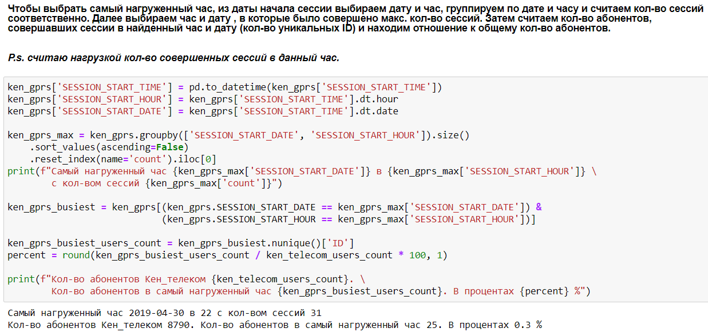
Вопрос 1 b) Какой процент от всей клиентской базы(Кен-Телком) составляют абоненты компании Кен-Телеком, которые пользуются интернетом в самый нагруженный у данного сотового оператора по каналу gprs за все время на базовых станциях час (ответ округлите до 1 знака после запятой)

Slide 7
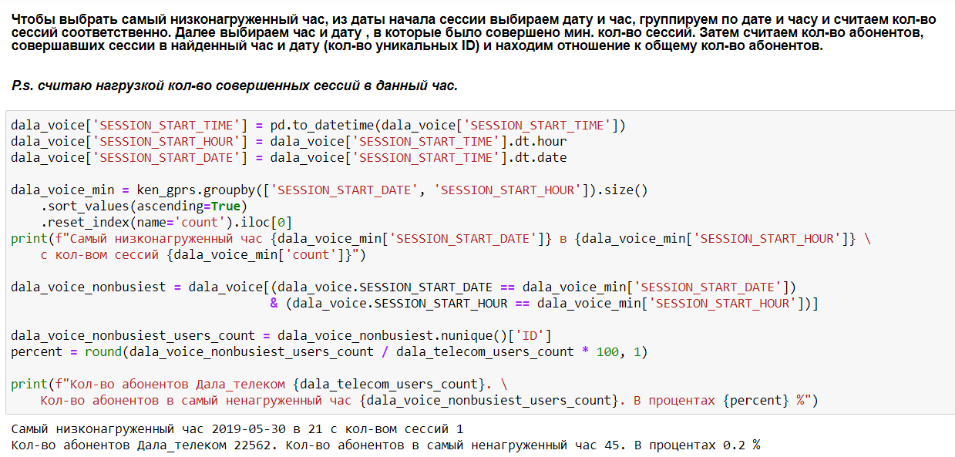
Вопрос 1 c) Какой процент от всей клиентской базы(Дала-Телеком) составляют абоненты компании Дала-Телеком, которые пользуются интернетом в самый низконагруженный у данного сотового оператора по голосовому каналу на базовых станциях час (ответ округлите до 1 знака после запятой)

Slide 8
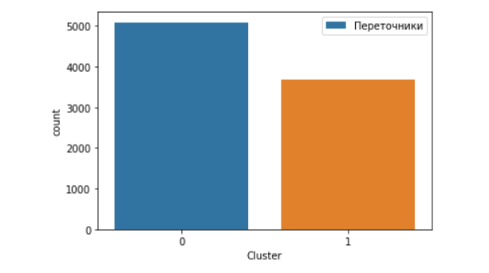
Вопрос 2) Сделать разведочный анализ данных
Для анализа данных был использован датасет счетчиков по абонентам и применен метод кластеризации Метод k-средних.
Было выделено 2 кластера:
Абоненты переточники: 5089
Абоненты активные: 3692

Slide 9
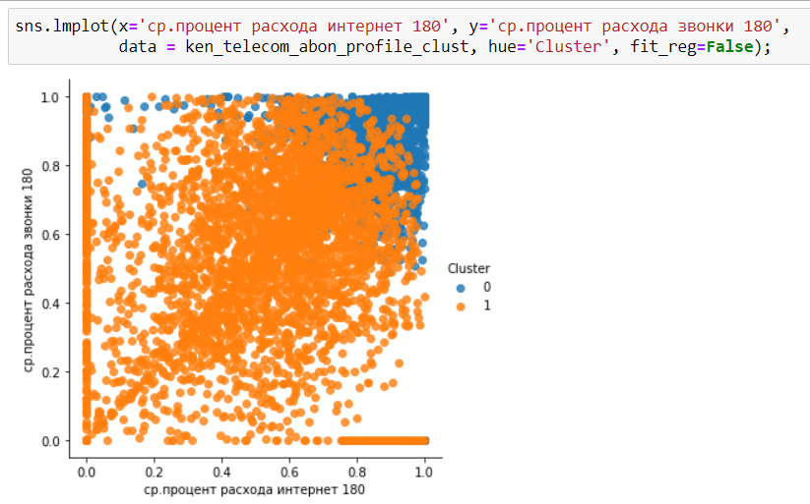
Вопрос 2) Сделать разведочный анализ данных
На диаграмме можно заметить, что средний процент расхода за звонки и интернет у переточников выше чем у оставшихся активных пользователей

Slide 10
Вопрос 2) Сделать разведочный анализ данных
Для анализа в качестве характеристик использовал :

Slide 11
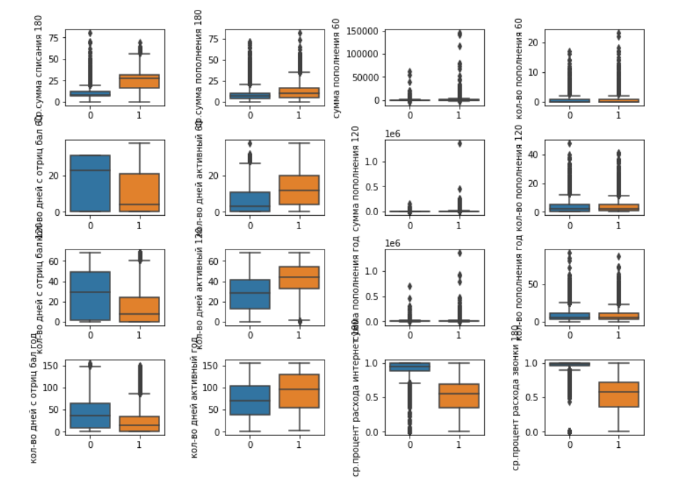
Вопрос 2) Сделать разведочный анализ данных

Slide 12
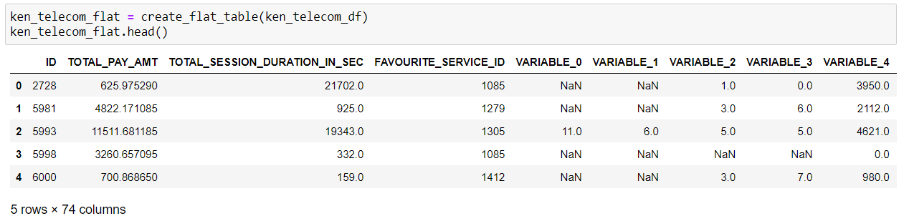
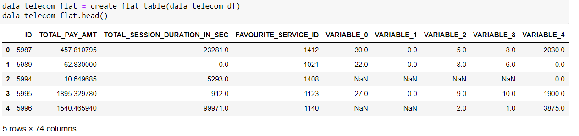
Вопрос 3) Оформить плоские таблицы
Для операторов Кен-Телеком и Дала-Телеком оформил 2 плоские таблицы, которые агрегируют данные по каждому абоненту: суммарная сумма списания средств по совершенным сессиям, суммарная продолжительность сессий, ID часто используемого сервиса услуги, а также вся информация по счетчикам текущего абонента

